Slide 1
Morfologie
bloem

Slide 2
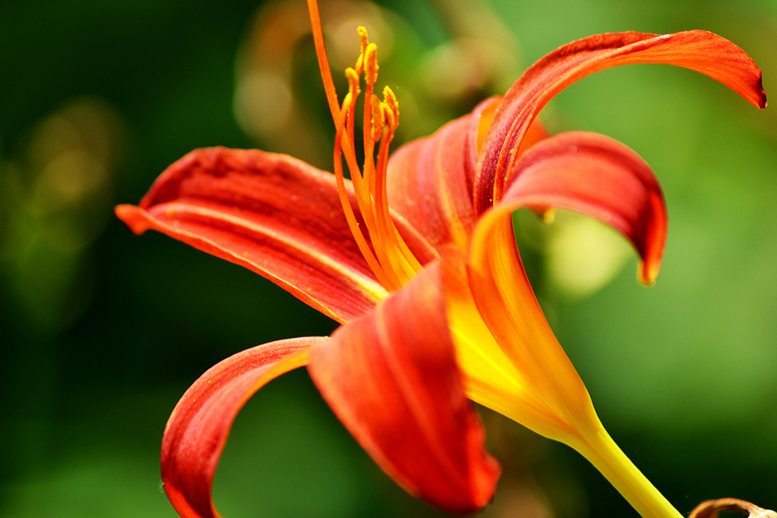
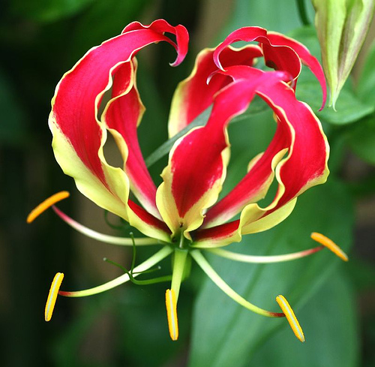
Wat is een bloem?
het deel van een plant waarin de organen voor geslachtelijke voortplanting bij elkaar staan.

Slide 3
Bloemschema bedektzadigen
Het schema laat zien hoe een volledige (perfecte), tweeslachtige of hermafrodiete bloem is opgebouwd.

Slide 4
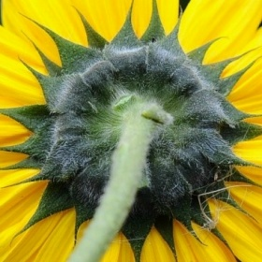
Bloembodem
De bloembodem is het eind van de stengel waarop de delen van de bloem staan ingeplant.

Slide 5
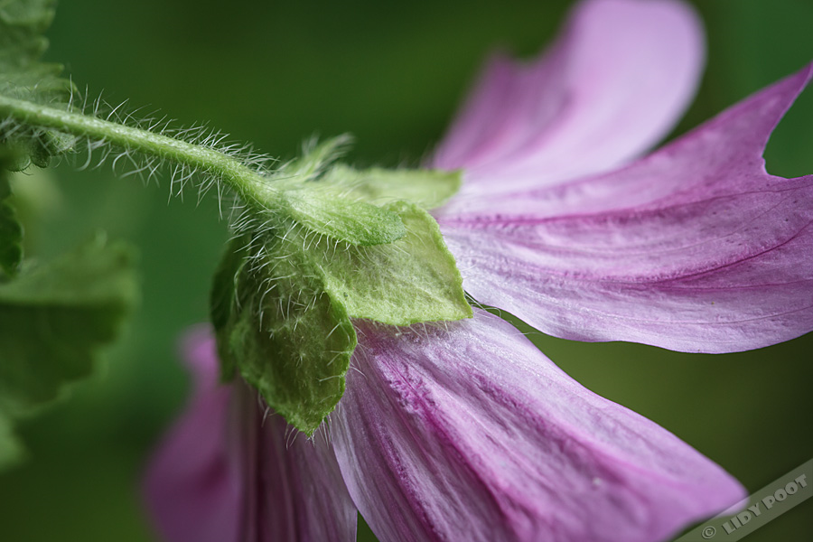
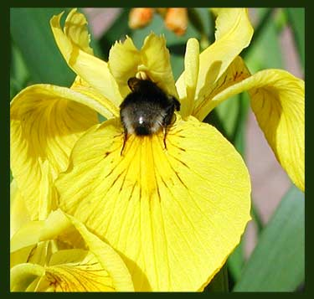
Kelk- en kroonbladeren
De kelk is de buitenste krans van bloembekleedselen van de bloem en staat ingeplant op de bloembodem. Meestal is de kelk groen
De kroonbladeren danken hun naam aan het feit dat ze vrijwel bovenaan de bloem zitten, zodat het lijkt alsof het kroontje van de bloem is. De kroon kan voorzien zijn van een honingmerk, waardoor bijen en dergelijke worden aangelokt.

Slide 6
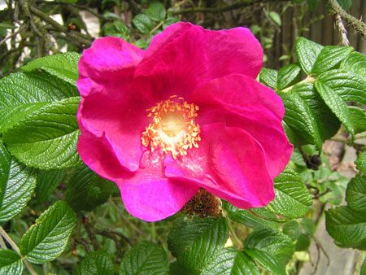
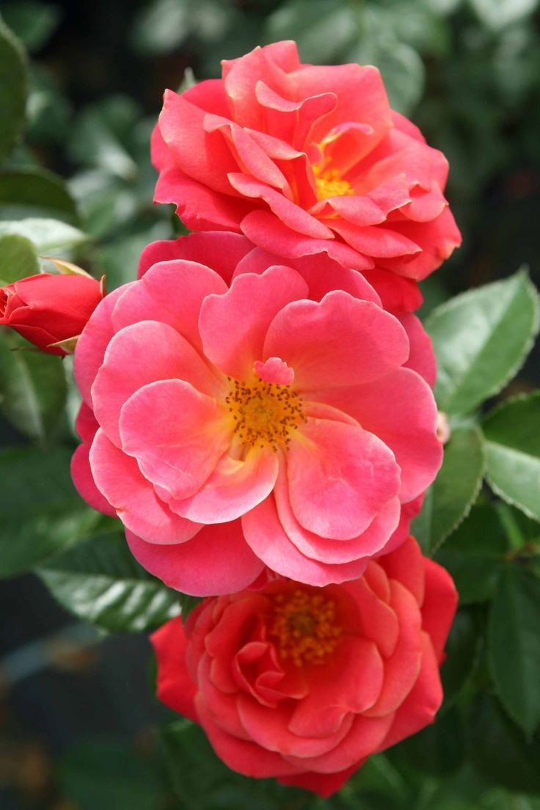
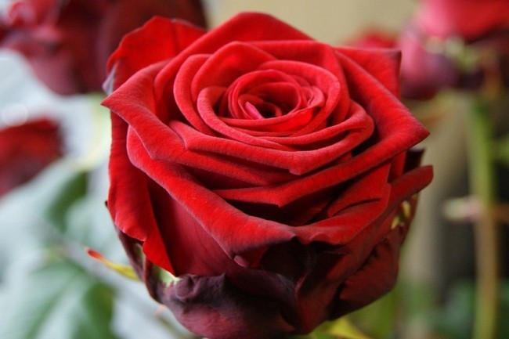
Bloemen zijn van nature enkelbloemig, gekweekte vormen hebben vaak meer of minder gevulde bloemen.
Als er twee kransen van bloembladen zijn, wordt van halfgevuld gesproken.
Zijn er meer dan twee kransen van bloembladen dan wordt van
gevuldbloemig gesproken.

Slide 7
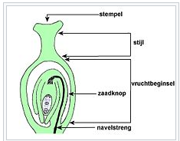
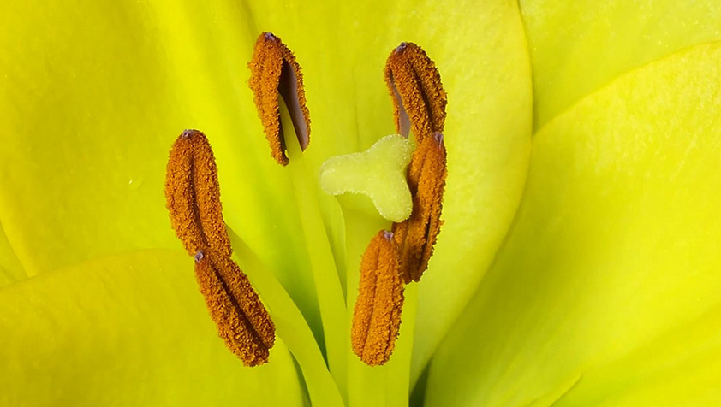
sporofyllen
Er zijn vrouwelijke en mannelijke sporofyllen :
De vrouwelijke zijn gewoonlijk met elkaar vergroeid en vormen de stamper
De mannelijke sporofyllen zijn gewoonlijk goed te herkennen als meeldraden.
Na de bevruchting groeien de zaadknoppen uit tot zaden, en het vruchtbeginsel tot een vrucht.

Slide 8
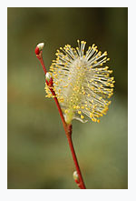
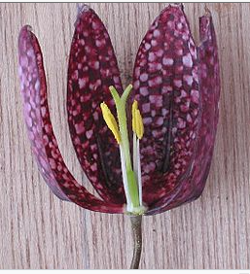
Onvolledige of imperfecte bloemen
geen kelk- of kroonbladen (bijvoorbeeld wilgenkatjes)
kroonbladen ontbreken, maar zijn er wel gekleurde kelkbladen (kievitsbloem en de bosanemoon)

Slide 9
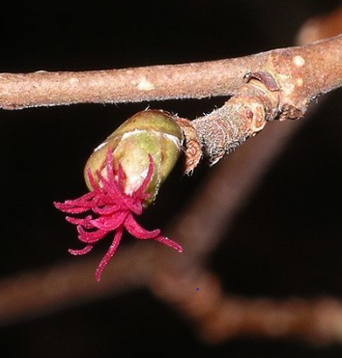
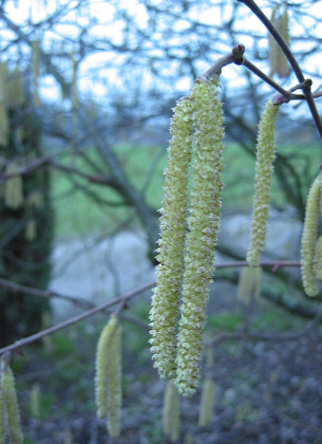
Eenslachtig / tweeslachtig
Een bloem, die òf stampers òf meeldraden (maar niet beide) heeft, is een eenslachtige bloem:
Een bloem met alleen één of meer stampers is een vrouwelijke bloem.
Een bloem met alleen meeldraden is een mannelijke bloem.
Bij windbestuivers
zijn de bloemen vaak eenslachtig.
Een tweeslachtige bloem heeft zowel stampers als meeldraden.

Slide 10
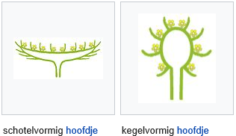
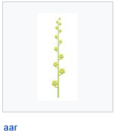
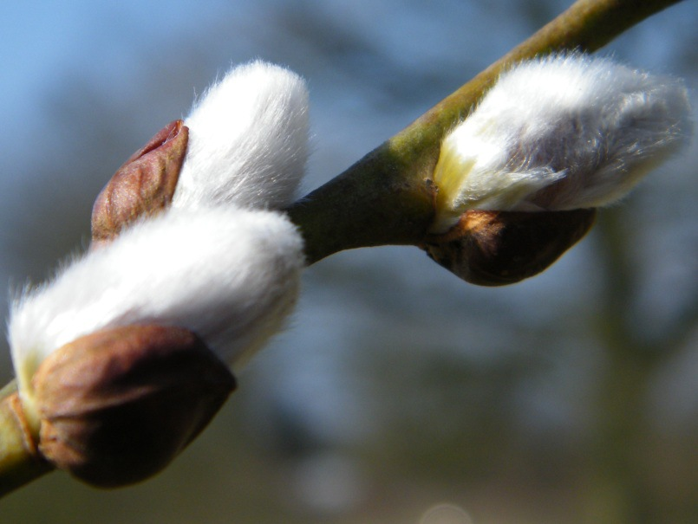
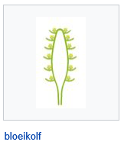
Bloeiwijzen
hoofdje (bij composieten)
Zonnebloem
Kamille
aar en aartje (bij grassen)
katje (berk, wilg)
bloeikolf (aronskelk)

Slide 11
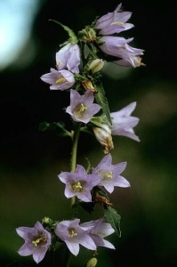
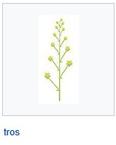
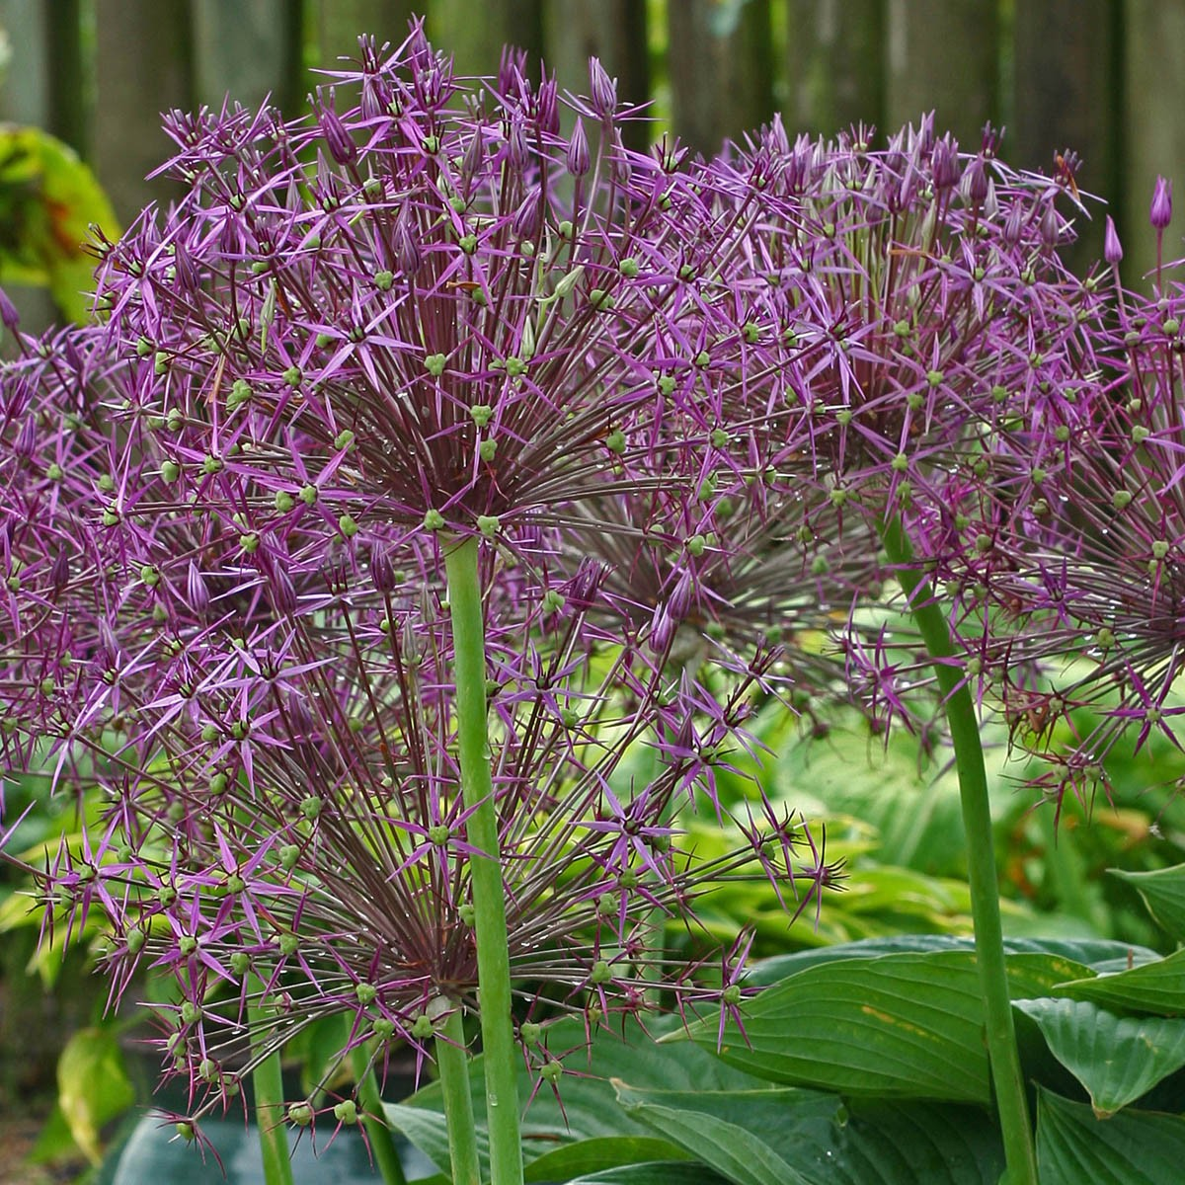
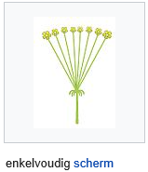
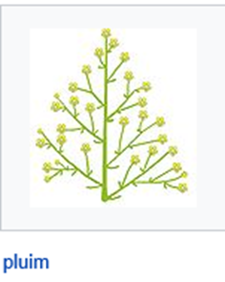
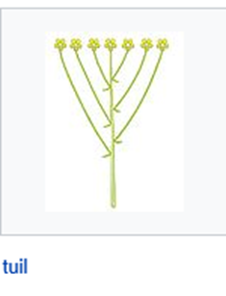
tros
scherm (sleutelbloem, ui)
Pluim (Solidago, sering)
Tuil (Achillea)

Slide 12
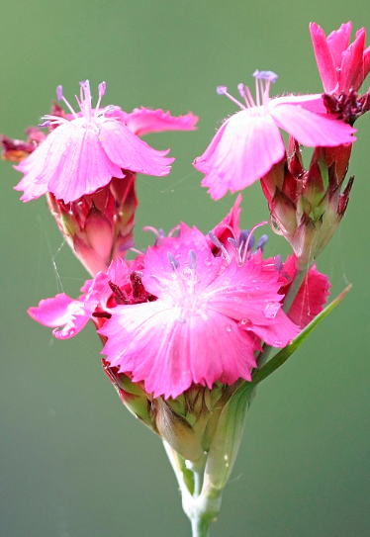
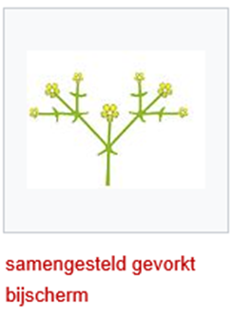
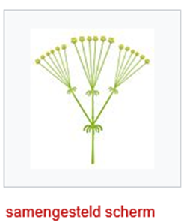
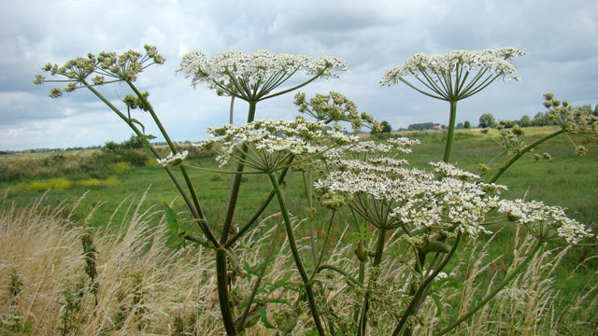
Samengestelde gevorkte bijscherm (anjers)
Samengestelde scherm (wilde peen)

Slide 13
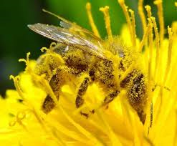
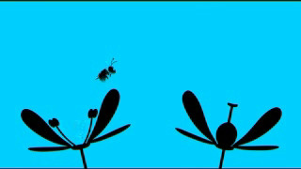
Bestuiving en bevruchting
Bestuiving" en "bevruchting" zijn twee verschillende begrippen. Bestuiving kan leiden tot bevruchting maar dat hoeft niet. Na bestuiving moeten de spermacellen uit de stuifmeelkorrel via de stuifmeelbuis naar de eicel gebracht worden en moeten de kern van de spermacel en de kern van de eicel met elkaar versmelten, wat het moment van bevruchting is.
In de lucht zitten zeer veel verschillende stuifmeelkorrels en alleen een specifieke combinatie van stuifmeelkorrel en stempel geeft bevruchting. Dit voorkomt kruisbevruchting tussen soorten of nauw-verwante planten, zodat deze soort-echt blijven.
Ook tweeslachtige bloemen kunnen zelfbevruchting tegengaan, doordat het stuifmeel en de stamper niet tegelijk rijp zijn

Slide 14
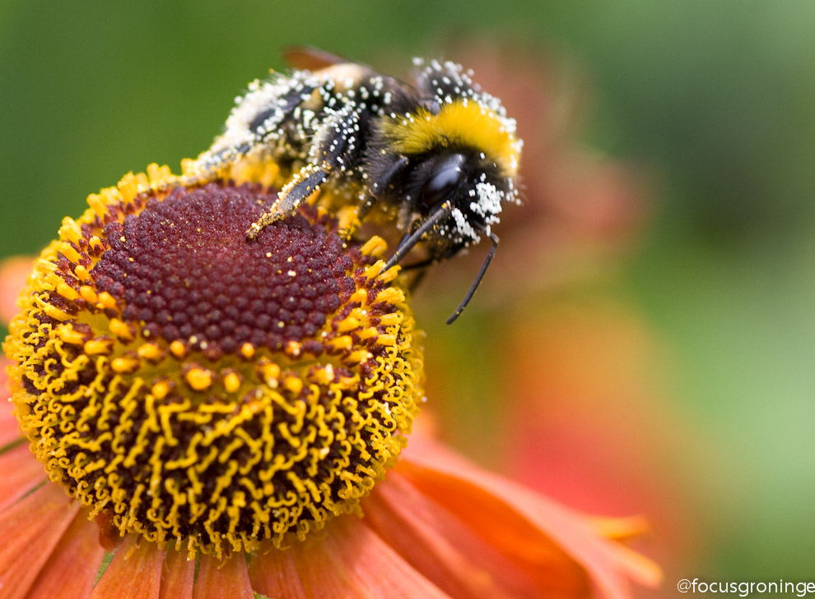
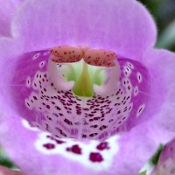
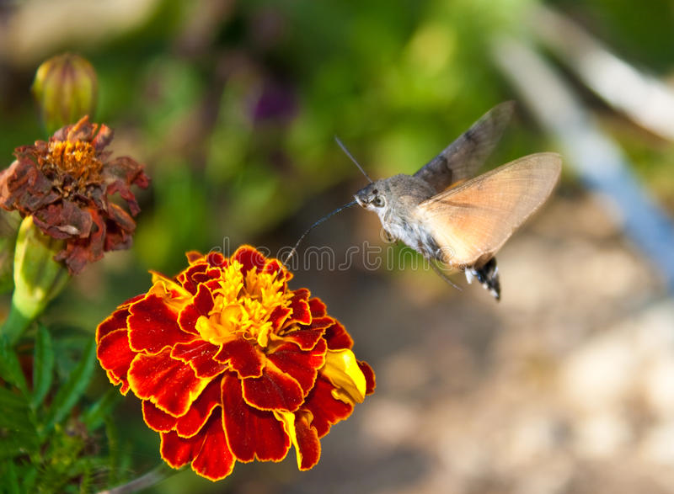
Plantensoorten die afhankelijk zijn van bestuiving door insecten of dieren hebben hun bloemen daarop aangepast door felle kleuren, nectarproductie en/of sterk geuren. Bij bestuiving door insecten is vaak sprake van een speciale bloemvorm, waardoor bezoekende insecten gemakkelijk met stuifmeel in aanraking komen.

Slide 15
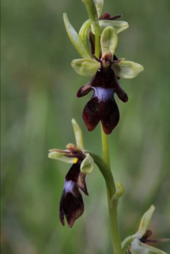
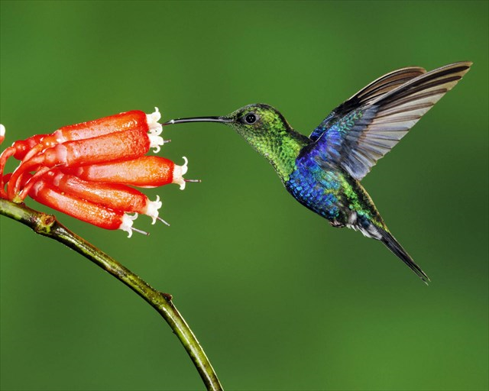
Ook hebben bloemen soms een ingewikkelde bouw waardoor alleen een specifiek insect de bloem kan bestuiven, of lijken de bloemen op het betreffende insect waardoor het insect wil paren en zo de bloem bestuiven

